Slide 2
La NAT

Slide 3
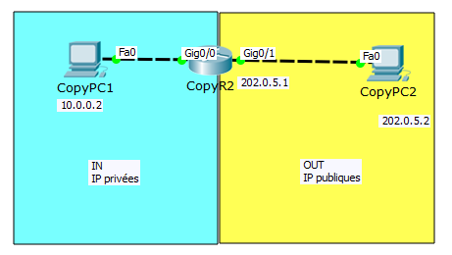
Configuration de la NAT – version la plus fréquente

Slide 4
Configuration de la NAT – version la plus fréquente
hostname R2
!
interface GigabitEthernet0/0
ip address 10.0.0.1 255.255.255.0
ip nat inside
!
interface GigabitEthernet0/1
ip address 202.0.5.1 255.255.255.252
ip nat outside
!
ip nat inside source list 1 interface GigabitEthernet0/1 overload
!
access-list 1 permit 10.0.0.0 0.0.0.255
!
end

Slide 5
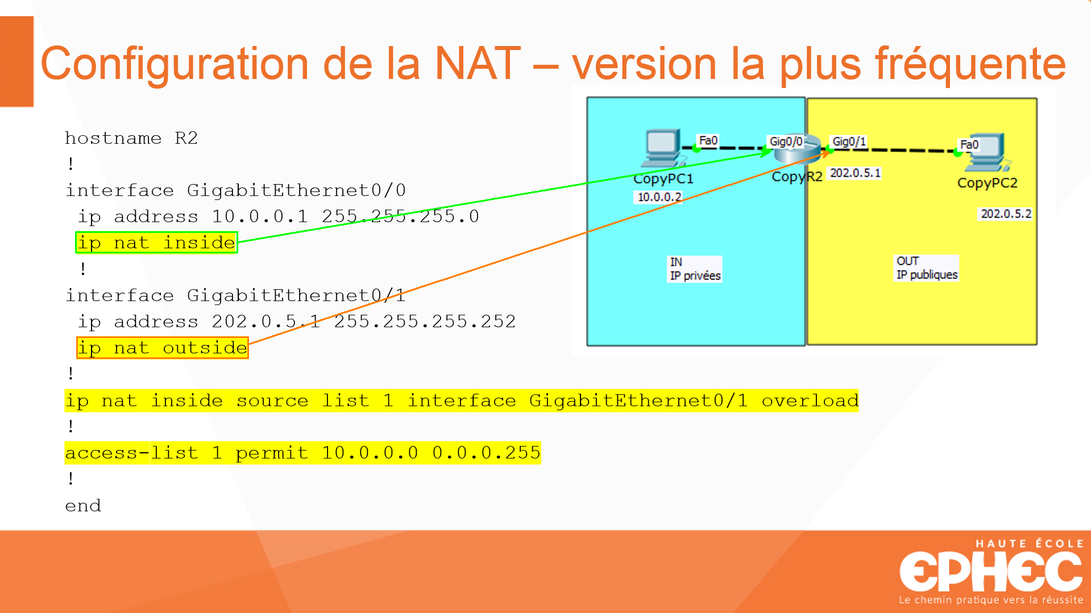

Slide 6
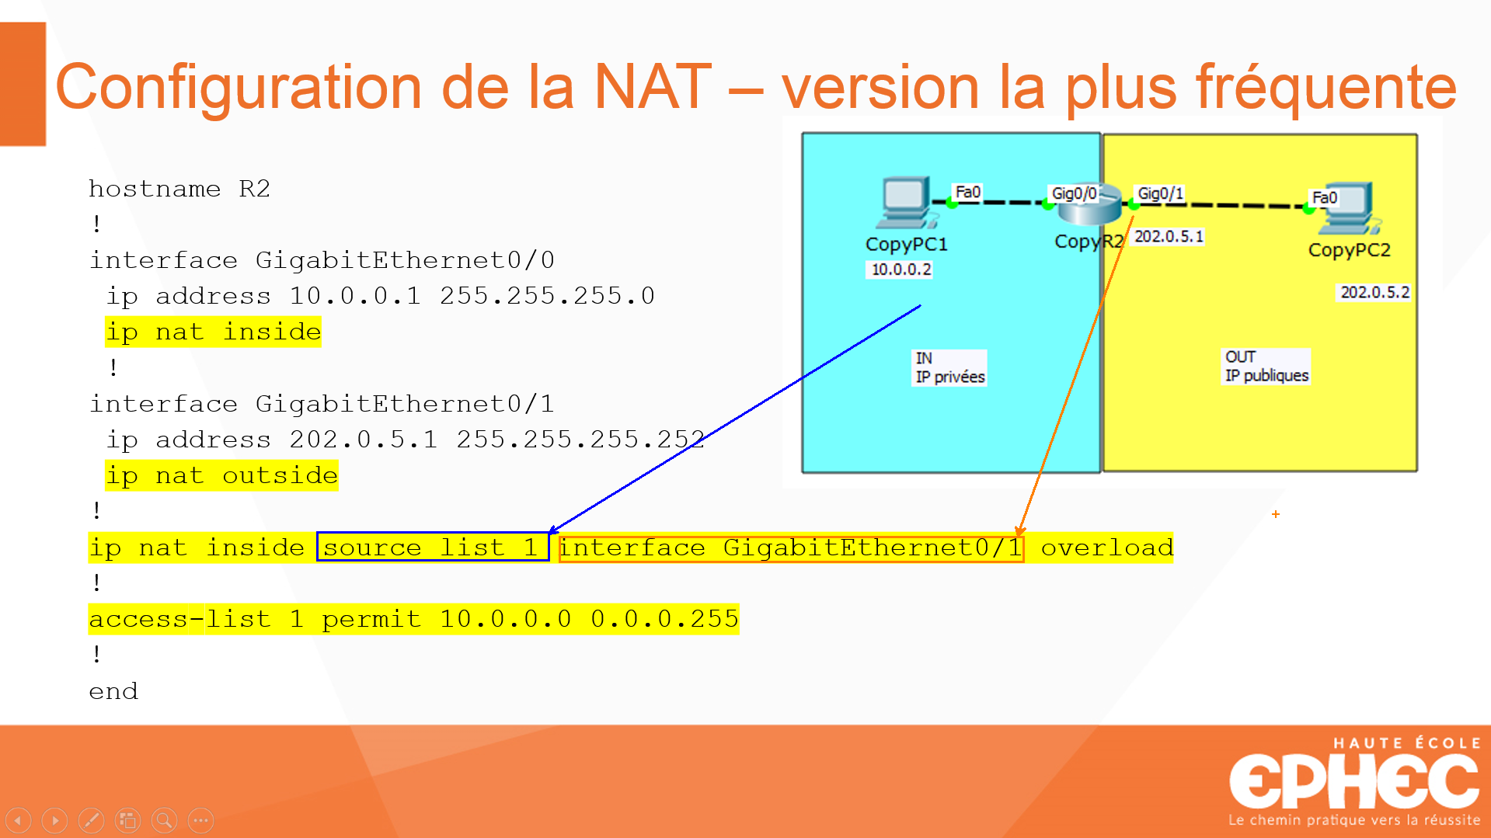

Slide 7
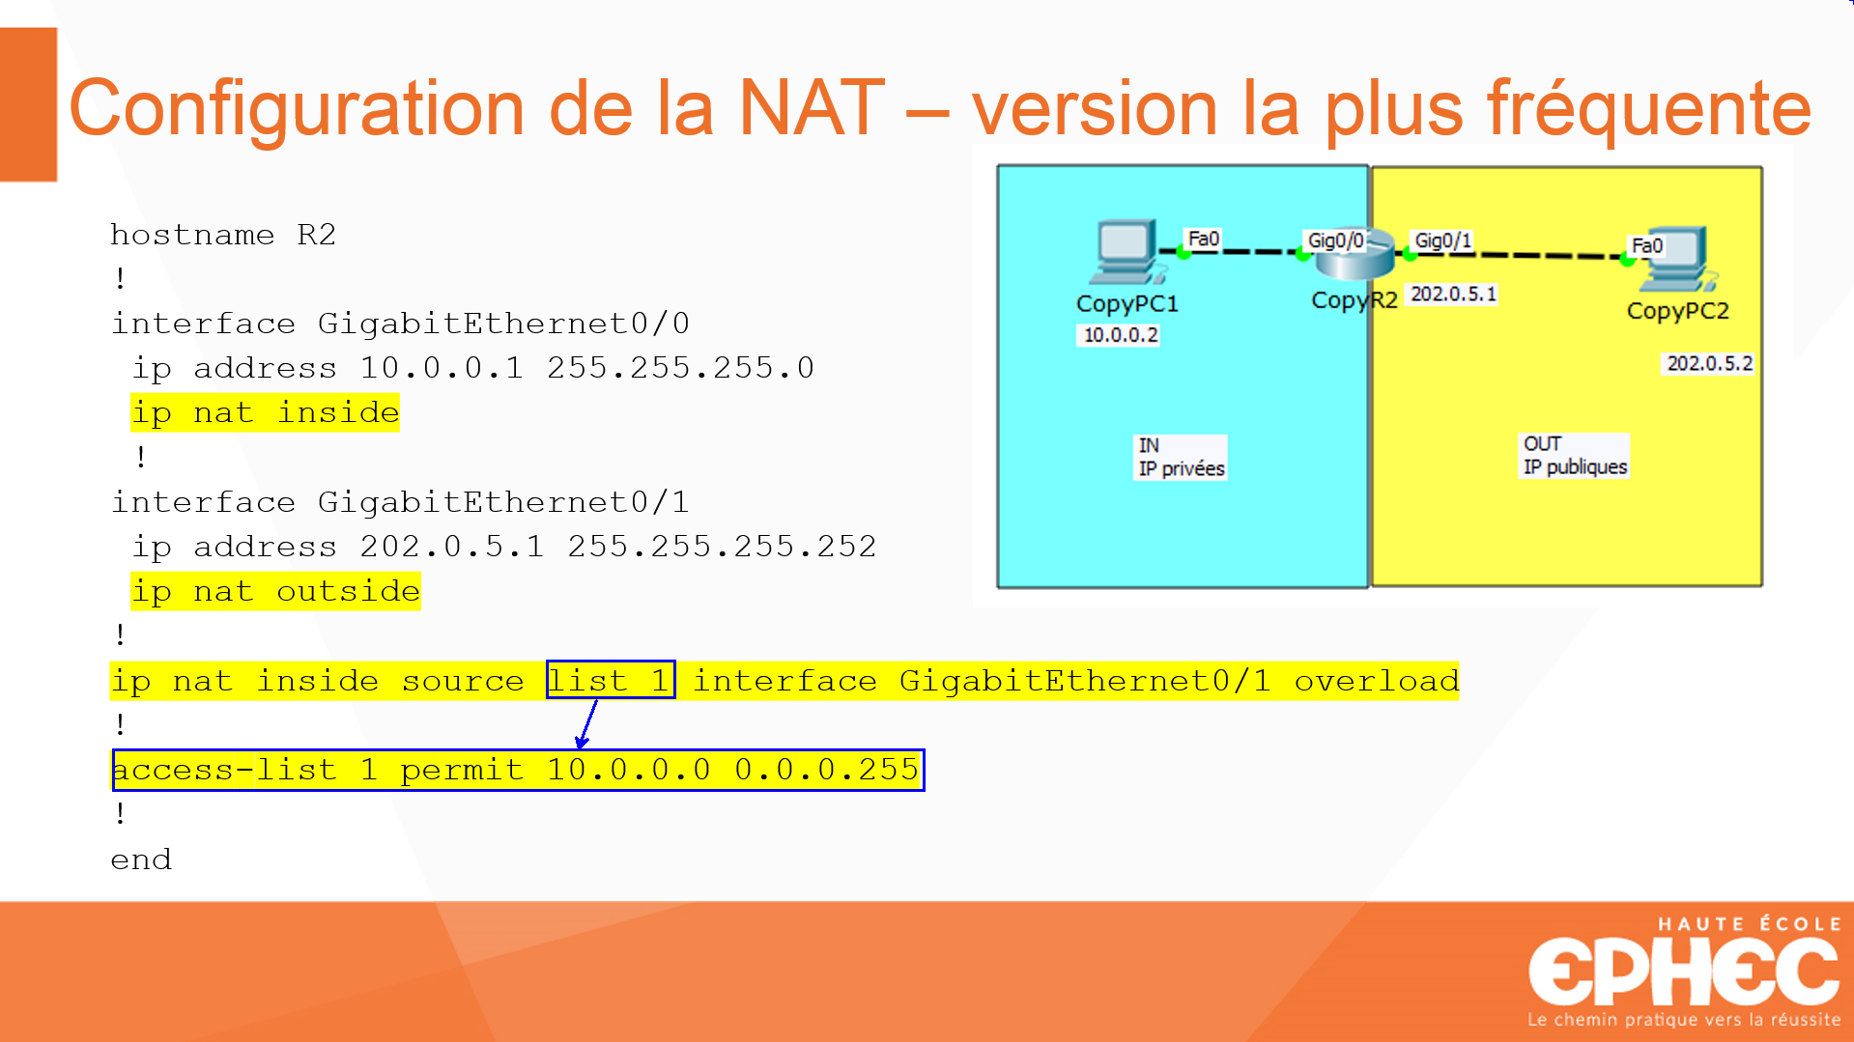

Slide 8


Slide 9
Les ACL
Permettent de décrire en plusieurs lignes (regroupées avec le même numéro) un ensemble de règles
Par exemple
R2(config)#access-list 1 permit host 192.168.0.1
R2(config)#access-list 1 permit 10.0.0.0 0.0.0.255
R2(config)#access-list 1 deny any
Cela permet d’écrire des choses complexes et de les appliquer à une autre commande en utilisant « list 1 »

Slide 11

La table des traductions

Slide 12
La table des traductions
C’est une table dynamique
Sans trafic, elle est vide
Je fais un ping entre PC1 et PC2

Slide 13
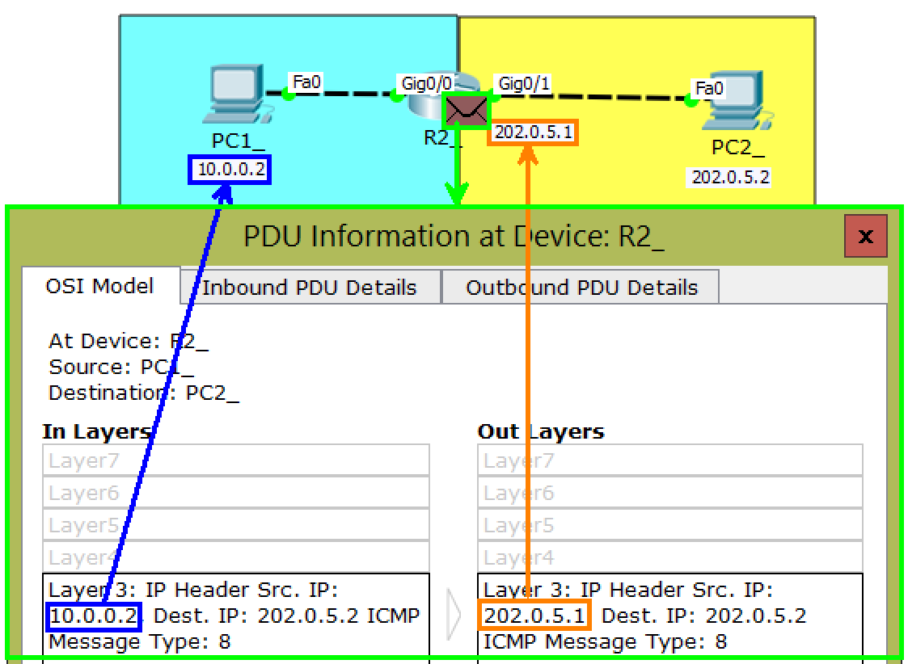

Slide 14
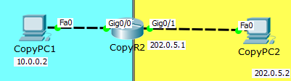

La table des traductions

Slide 15
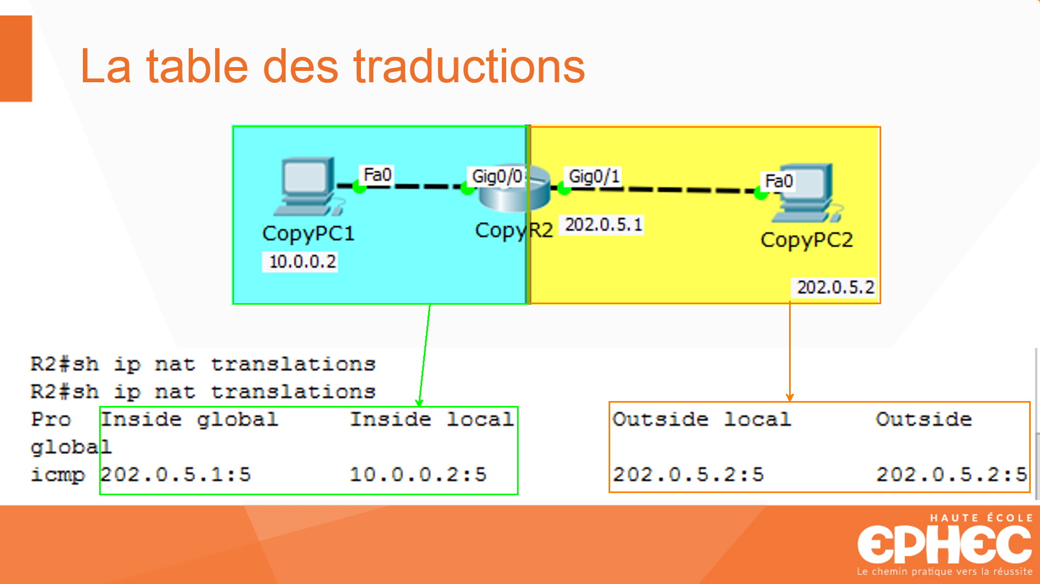

Slide 16
Configuration de la NAT – version statique

Slide 17
Configuration de la NAT – version statique
hostname R2
!
interface GigabitEthernet0/0
ip address 10.0.0.1 255.0.0.0
ip nat inside
!
interface GigabitEthernet0/1
ip address 202.0.5.1 255.255.255.252
ip nat outside
!
ip nat inside source static 10.0.0.2 202.0.5.1
!
end

Slide 18
Configuration de la NAT – version statique
On fixe une traduction d’une IP privée vers une IP publique
Il y a toujours une entrée dans la table dynamique avec les traductions (même sans trafic) :

Slide 19
Configuration de la NAT – version pool
Avec un pool d’adresses publiques (pour les riches)
Création d’un POOL d’IP publiques
R2(config)#ip nat pool TOTO 201.10.10.1 201.10.10.4 netmask 255.255.255.0
On active la NAT
R2(config)#ip nat inside source list 1 pool TOTO overload
Toujours avec l’ACL
R2(config)#access-list 1 permit 10.0.0.0 0.0.0.255

Slide 20
Configuration de la NAT – version avec un serveur en local
Ce serveur doit être accessible depuis l’extérieur
Si le trafic est initié depuis l’extérieur, la table des traductions (NAT translations) ne peut pas être vide
Il faut donc une entrée statique
Il faut aussi savoir sur quel port le serveur écoute

Slide 21
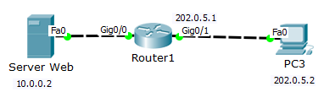
Configuration de la NAT – version avec un serveur en local

Slide 22
Configuration de la NAT – version avec un serveur en local
hostname R1
!
interface GigabitEthernet0/0
ip address 10.0.0.1 255.0.0.0
ip nat inside
!
interface GigabitEthernet0/1
ip address 202.0.5.1 255.255.255.252
ip nat outside
!
ip nat inside source static tcp 10.0.0.2 80 202.0.5.1 80
!
end

Slide 23
Configuration de la NAT – version avec un serveur en local

Slide 24
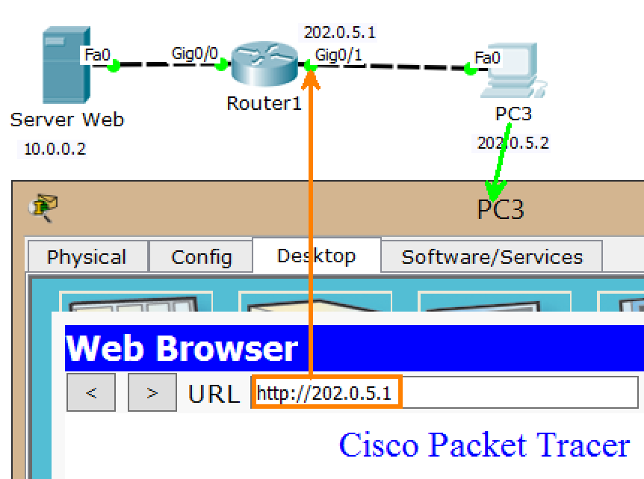
Configuration de la NAT – version avec un serveur en local

